Slide 1
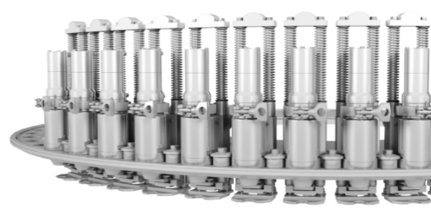
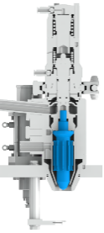
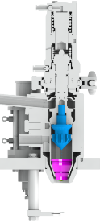
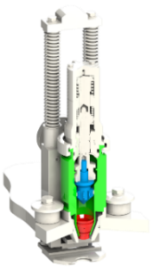

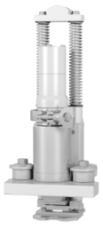


Aumente el desempeño y la higiene
Nueva boquilla de válvula RFI
VALOR Y VENTAJAS
DESCRIPCIÓN
Mayor rapidez de apertura y cierre de la válvula.
Menor tensión en las piezas de desgaste.
Eliminación de los vertidos y las salpicaduras durante el llenado.
Llenadora limpia y seca durante el llenado.
Flujo laminar para limitar la formación de espuma.
Ningún desperdicio de producto.
Poco desperdicio de botellas a la salida de la máquina.
Mejora de la repetibilidad de la válvula:
Sigma 2 con un tamaño de botella de 500 ml.
El nuevo diseño del émbolo, considerablemente aligerado, mejora el desempeño de la válvula en las fases de transición de la apertura y el cierre. La nueva geometría del émbolo evita que se deforme el cuerpo de la válvula.
El innovador extremo excéntrico posibilita un llenado con flujo laminar, lo que genera menos burbujas durante el envasado del producto. Además, permite que la dirección del chorro de producto sea precisa y limpia, y así se evitan fugas en las fases de llenado.
La inserción del extremo excéntrico elimina los fenómenos de vertidos y salpicaduras durante las fases de llenado, con lo que el flujo es sumamente laminar.
Solución
actual
Nueva
solución
Extremo excéntrico
Nuevo émbolo
Valor: Eficiencia, calidad del producto
Equipo: Llenadora Eurotronica FM-S RFI
Código de catálogo: SF040

